Slide 1
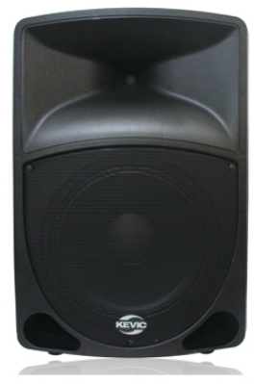
KPS112PW
Portable Speaker
12“ 2Way Player & Wireless Microphone DSP Powered Speaker
MP3 PLAY용 USB,SD 카드 잭 지원
Bluetooth /MP3 Player 리모트 컨트롤러 기본 제공
2.4GHz 송신 무선 마이크 1개 기본 제공
1대의 본체에 2개의 무선마이크 동시사용 가능
무선 마이크 전용 에코 사운드 시스템
WIFI 혼신 대역 감지형 2.4GHz 자동 주파수 변경 수신 회로 적용
주파수 응답 (+.-3dB) : 68Hz~18KHz
주파수 재생 범위 (+,-10dB) : 54Hz~20KHz
최대 SPL(1W/1M) : 126㏈
LF 사양 / 임피던스 : RMS 300W, 12“(300㎜) 풀레인지 우퍼 / 8Ω
HF 사양 / 임피던스 : RMS 50W, 1.5“ 티타늄 컴프레션 드라이버 / 8Ω
출력 방식 : Active 2Way(D-CLASS LF/HF)
스피커 시스템 임피던스 : 8Ω
커버리지 : 90° x 60°
입력 커넥터 : XLR/TRS 콤보 x 2, 3.5㎜ Phone
출력 커넥터 : RCA 스테레오, XLR 링크출력잭
그릴 / 후면 판넬 : 스틸분체도장
소비 전력 : 250W
사용 전원 : AC 220V / 60㎐
동작 모드 : 뮤직, 라이브, 클럽, 스피치
기타 기능 : SUB, TONE
LCD 디스플레이 : 레벨메터, 음량, 리미터
외형 규격(W x H x D) : 425 x 630 x 355mm
무게 : 20.5㎏

